Slide 1
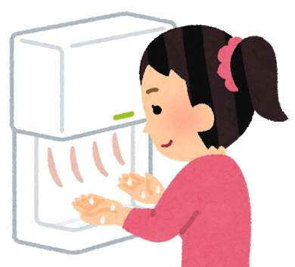

ジェットタオル使用停止中
新型コロナウイルス感染対策として、
ジェットタオルの使用を中止
にしております。
ご協力のほど何卒よろしく
お願い致します。
スタッフ一同

